Slide 1
110學年度第一學期
解析採購工作-(一)採購前準備
主講人：
日 期：110年09月23日

Slide 2

2
工欲善其事、必先利其器
採購工作的最重要的秘密武器--
「採購單位辦理採購自我檢核表」
只要有心~人人都可以是採購大師

Slide 3
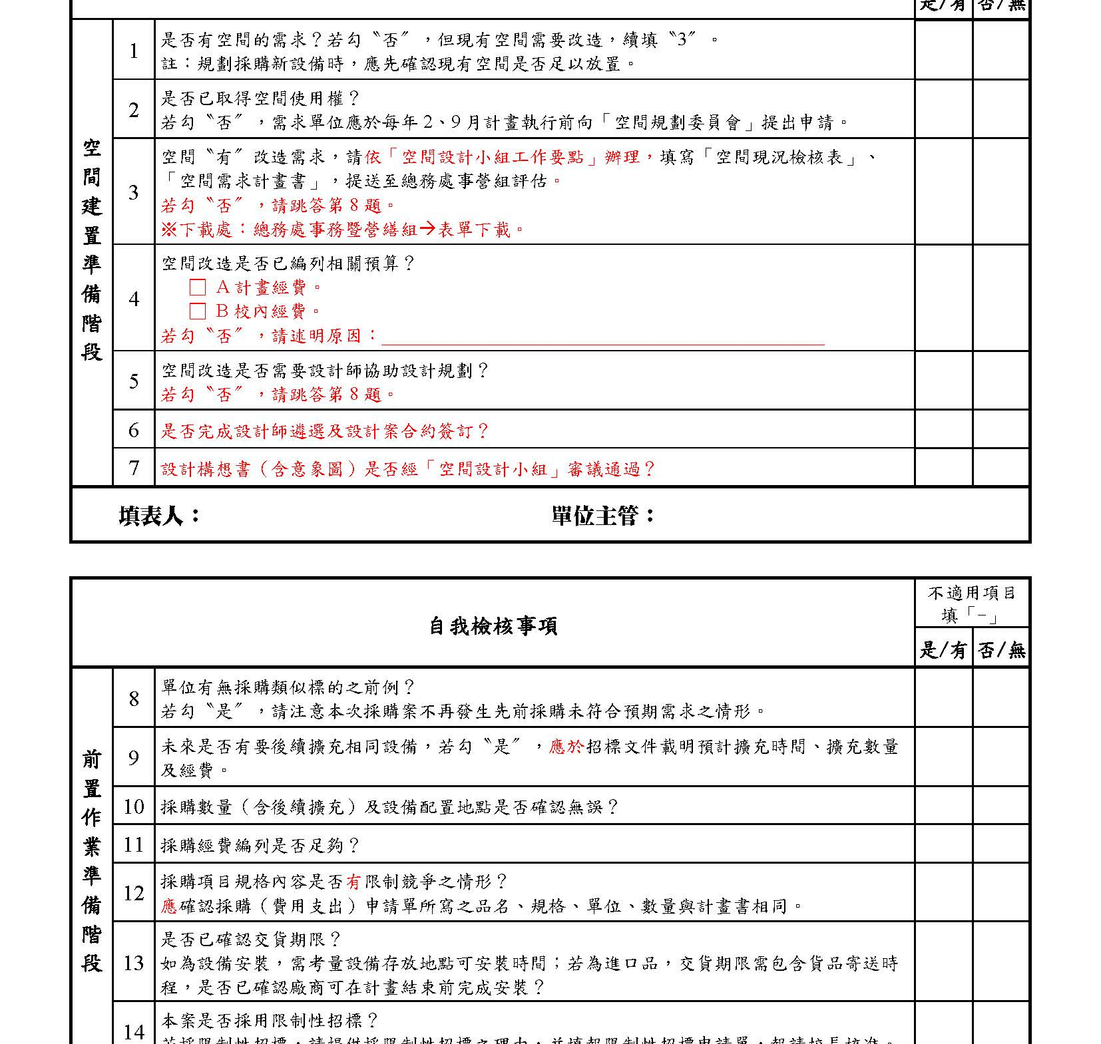
3
藏身處：採購組網頁→表單下載→FM-10660-017

Slide 4
簡報重點
4
01
空間建置準備階段
02
採購前置作業準備階段

Slide 5
5
空間建置準備階段

Slide 6
01~02 是否有空間需求？是否已取得空間使用權？
6
1.設備可放置於現有空間內，如為高耗能設備應知會事營組評估。
2.空間如需裝修或改造，請跳答第3題，依空間設計小組工作要點辦理。
已有
空間
1.單位規劃設備採購時，確認內部已無合適空間可放置設備，應先辦理空間申請相關作業。
2.請於每年4月底或11月底前填寫「空間需求申請表」，向「空間規劃委員會」提出申請。
空間
確認
無空間
可使用
無需求
無設備存放及空間改造需求，請依前置作業準備階段之檢核項目辦理。

Slide 7
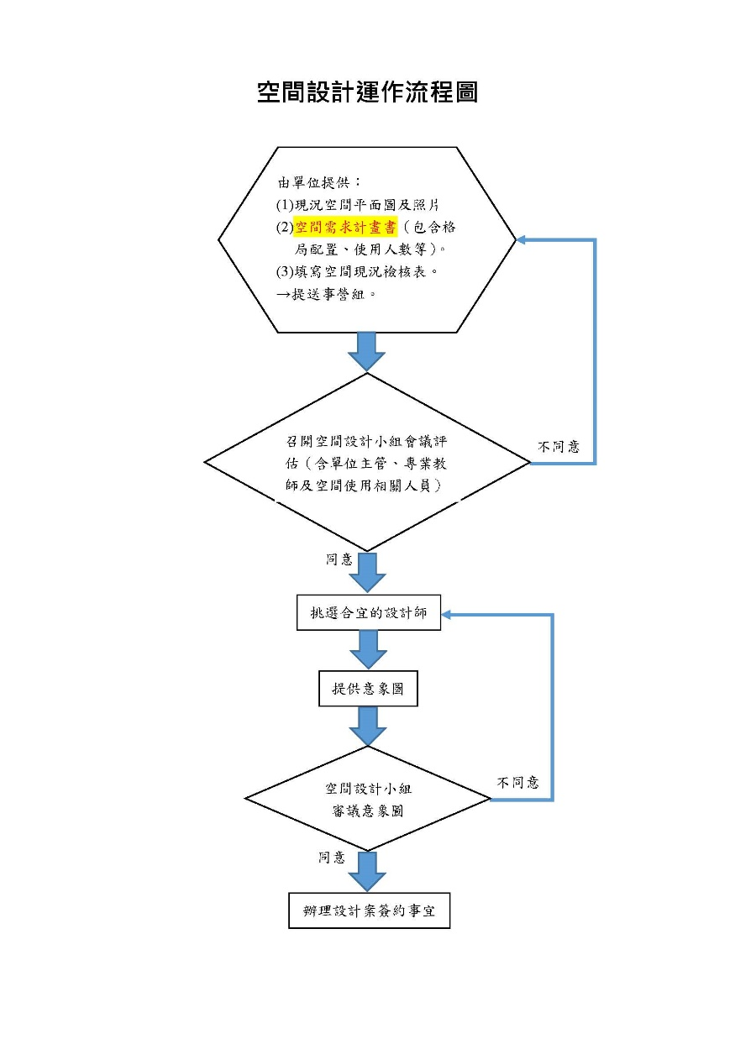
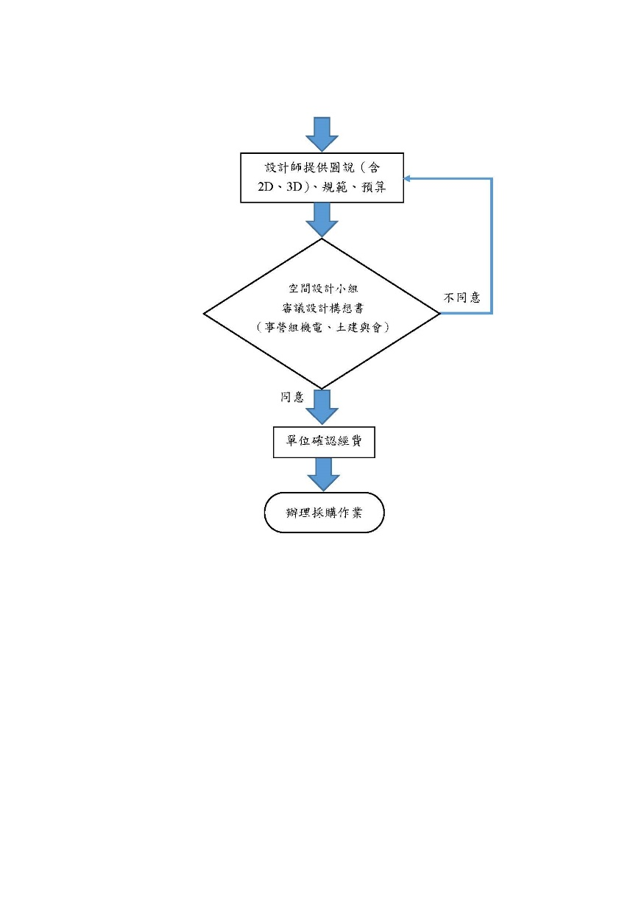
03-1 空間改造應依「空間設計運作流程」辦理
7

Slide 8
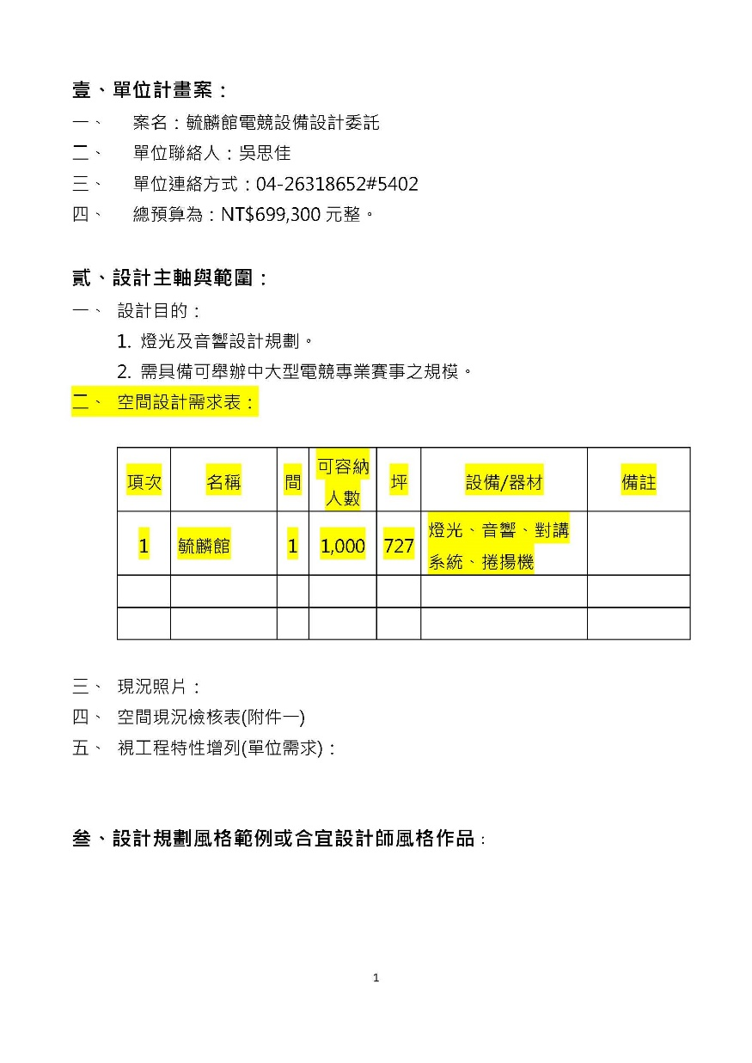
03-2 空間改造申請應提供-空間需求計畫書
8
空間需求計畫書下載：總務處事營組網頁→表單下載→FM-10650-040
1.需求表以量化為主。
2.明確規劃所需設備、使用人數、相關物品數量、尺寸、重量等資訊。
1.可提供屬意之設計師風格供參考。
2.規劃內容須經系務會議及相關單位討論、確認後再提送空間設計小組。

Slide 9
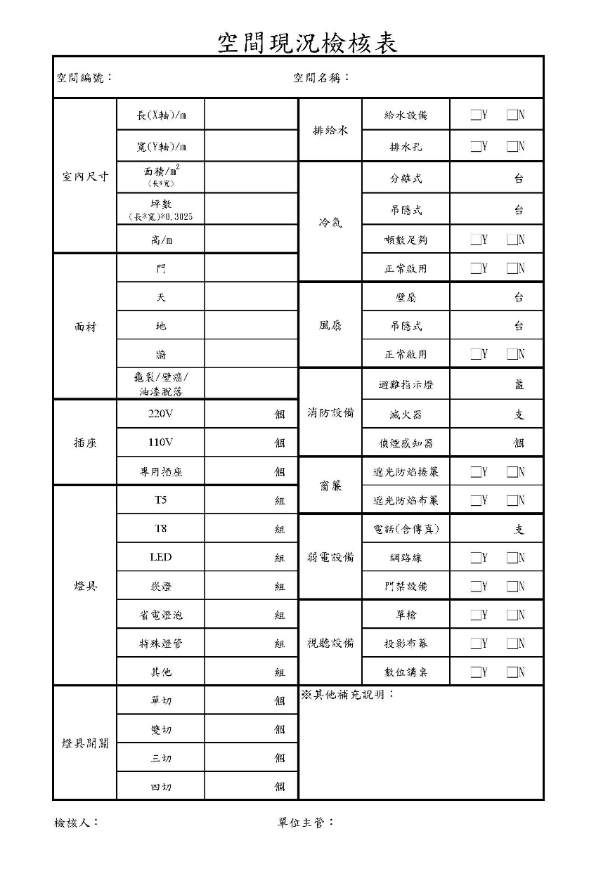
03-3 空間改造應提供-空間現況檢核表
9
1.現況空間平面圖及照片
2.空間現況檢核表
下載處：總務處事營組網頁→表單下載→FM-10650-036

Slide 10
04 空間改造是否已編列相關預算
10
1.使用計畫經費100萬以上，需公告至政府採購網，至少14天以上，單位應注意結案日程，盡早辦理採購驗收相關作業。
2.使用校內經費，公告於校內採購資訊至少7天以上。
已有
預算
預算
確認
尚無預算
無預算或預算不足，應盡速辦理預算追加相關事宜，經校方核定預算後再行辦理採購作業。

Slide 11
05~06 空間改造需設計師設計規劃
11
01
經空間設計小組決議，空間改造須委任設計師規劃
02
遴選出之設計師應於14天內提供意象圖說
03
意象圖說經設計小組審議通過，單位辦理設計案限制性招標
04
設計案採購申請及簽約

Slide 12
07 設計構想書提送並經審議通過
12
01
設計師針對單位需求提供「設計構想書」，提送至空間設計小組討論。
02
設計構想書應含圖說、施工相關規範、預算等。
空間小組會同事營組土電、機電人員審議內容設計構想書、決議通過
03
招標用之規劃文件原稿，應請設計師確認簽章後再行發包。
04
設計構想書下載：總務處事營組網頁→表單下載→FM-10650-041

Slide 13
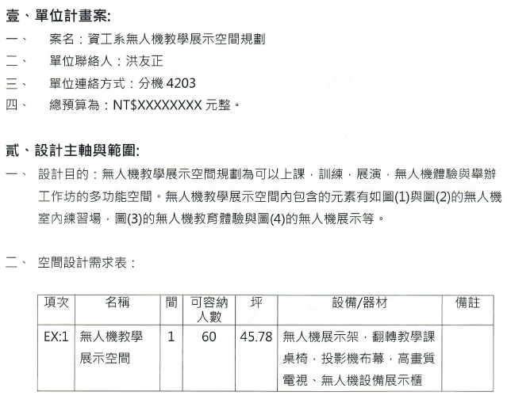
13
案例分享-J707無人機專業教室整修工程(空間需求計畫書)
設計主軸應述明未來空間使用功能及需再增設之相關需求。

Slide 14
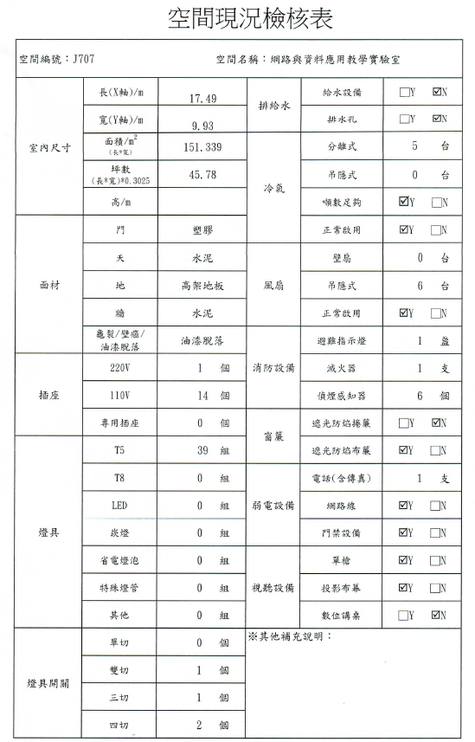
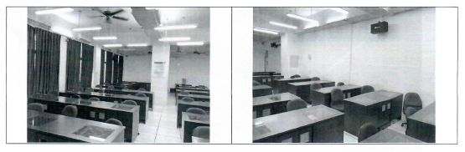
14
J707無人機專業教室整修工程(空間需求計畫書)
01 空間現況檢核表
應詳實盤點空間現有配置，如插座、消防設備、排給水、風扇、燈具等數量，以利納入後續空間規劃。
02檢附空間現況照片

Slide 15
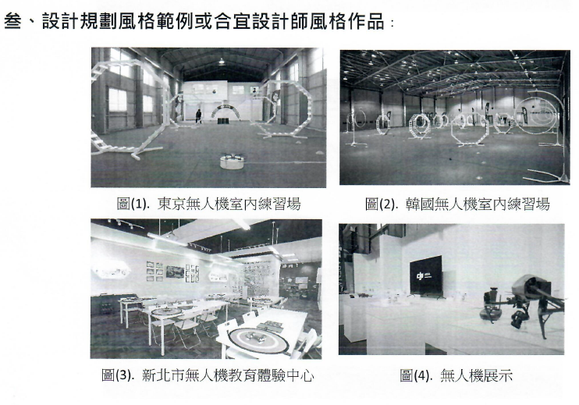
15
J707無人機專業教室整修工程(空間需求計畫書)
1.符合單位需求之場館照。
2.屬意之設計師風格作品照(業界實績，亦可一併檢附)
3.規劃內容經系務會議決議後， 提送至空間設計小組評估。

Slide 16
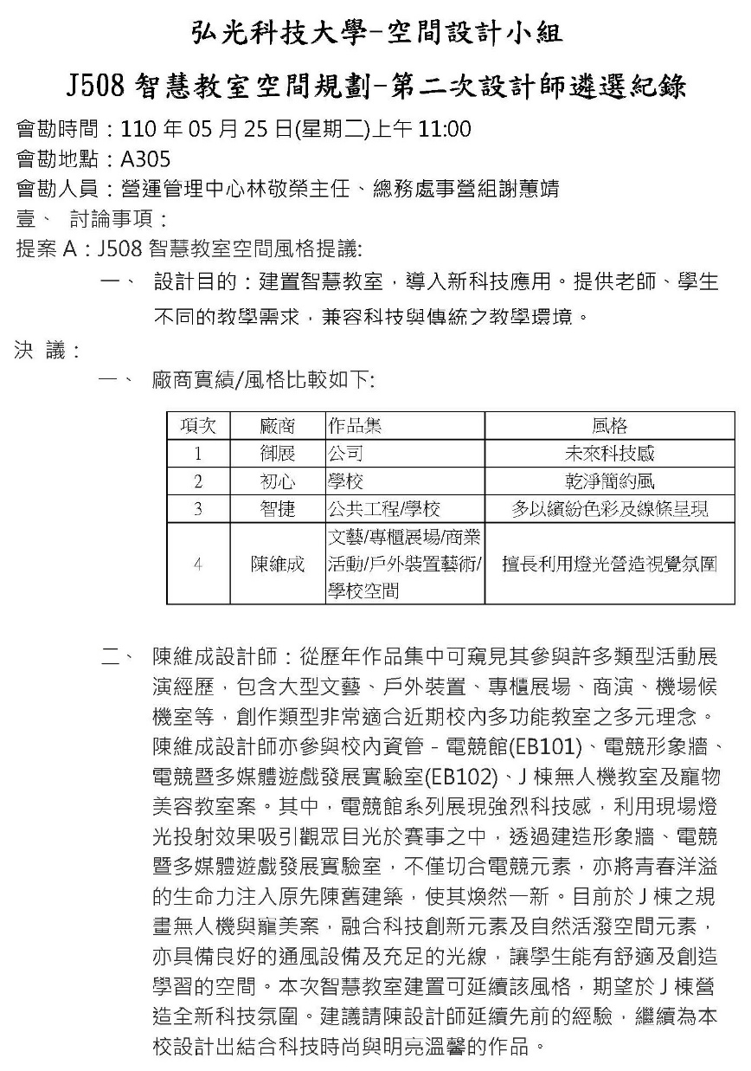
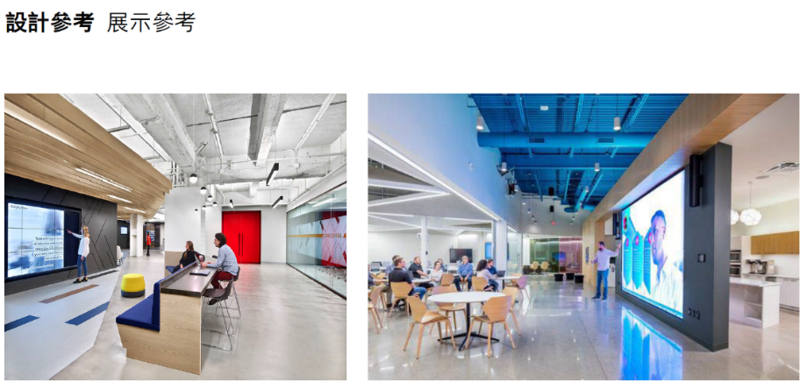
設計師遴選&合約簽訂
16
01 設計師遴選
空間設計小組依單位空間計畫書，挑選合宜之設計師，並依其作品集及風格進行評比後決議 。
02意象圖說
遴選出之設計師於14個工作天內提出意象圖說，提送空間設計小組審議。

Slide 17
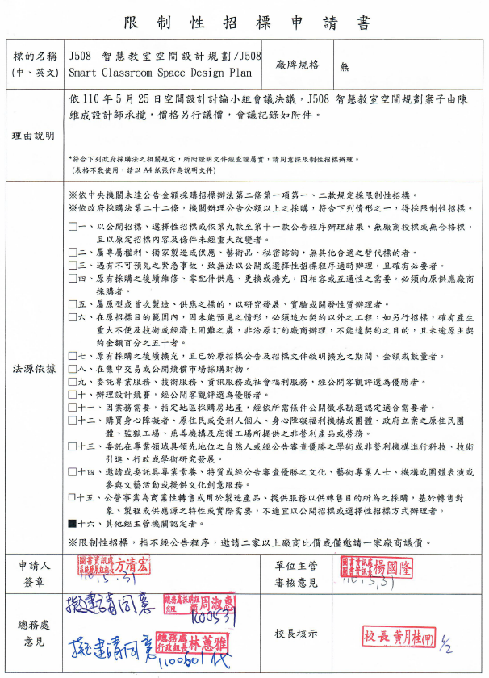
設計師遴選&合約簽訂
17
意象圖說經空間設計小組通過後，即可依遴選會議記錄提送限制性招標申請，經校長核準後，點選「採購申請單」、檢附合約書草約辦理採購流程。

Slide 18
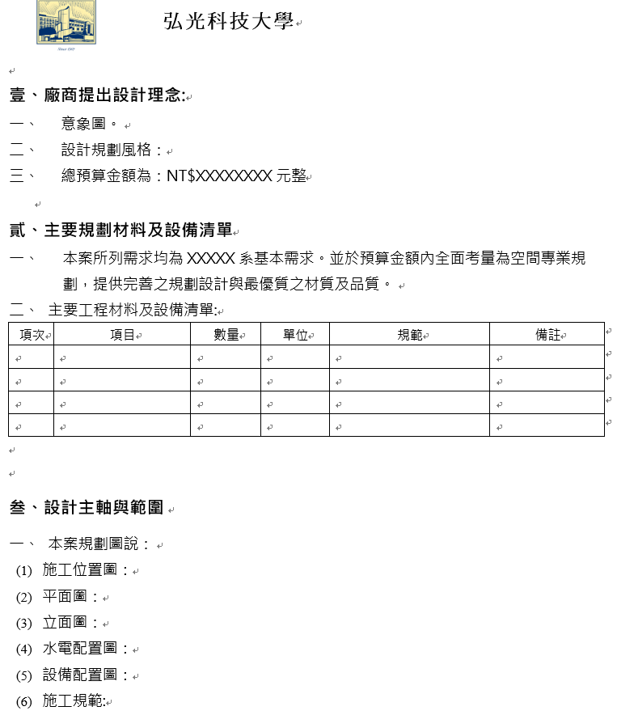
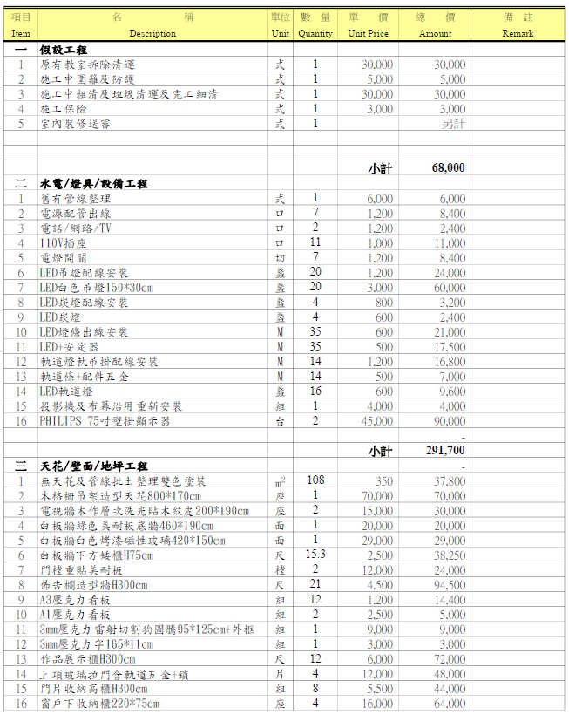
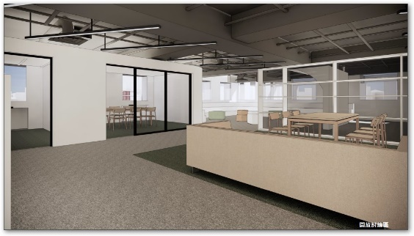
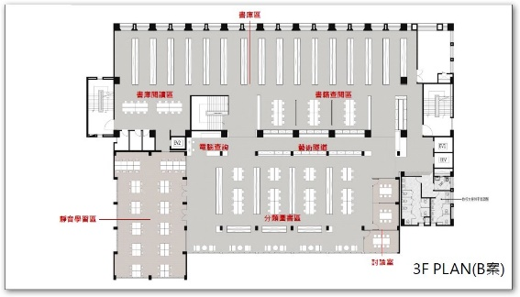
提送設計構想書
18
1.廠商可不使用學校制式表單，但提供之資料應符合設計構想書要求之項目。
2.工程招標之定稿文件，應請設計師簽章確認。

Slide 19
前置作業準備階段

Slide 20
20
08 單位有無採購過類似標的之前例
如何查詢有無採購類似標的
查詢單位內以往採購經驗，參考以往資料，避免規格爭議 重覆發生。
查詢校內財產系統
(校務系統(舊)→公用系統→X01全校共用系統→財產資料查詢→財產清冊→財產名稱處輸入欲查詢之設備名)

Slide 21
09~10 採購數量及後續擴充
21
配置地點
1.設備存放地點是否充足？
2.設備用電是否足夠，不足應列入採購品項內。
採購數量
1.採購數量是否正確？
2.如有後續擴充，應於招標文件載明擴充項目、數量、金額及時間。

Slide 22
11 採購經費是否符合市價及足夠
22
採購經費(不含後續擴充)
詢價
1.確認採購經費是否充足。
2.經費不足應盡速上簽追加預算。
1.廠商報價
2.網路關鍵字查詢：如型號、廠牌、設備名稱、規格、廠商名稱。
OPTION 03
OPTION 01
OPTION 02
OPTION 04
採購紀錄
其他
1.學校財產系統查詢是否有相符設備。
2.政府採購網查詢採購記錄
3.他校採購記錄。
如本案雖確定分期施作，但施作年度尚無法確定，單位應列備註，於適合之計畫案或編列年度預算時編入。

Slide 23
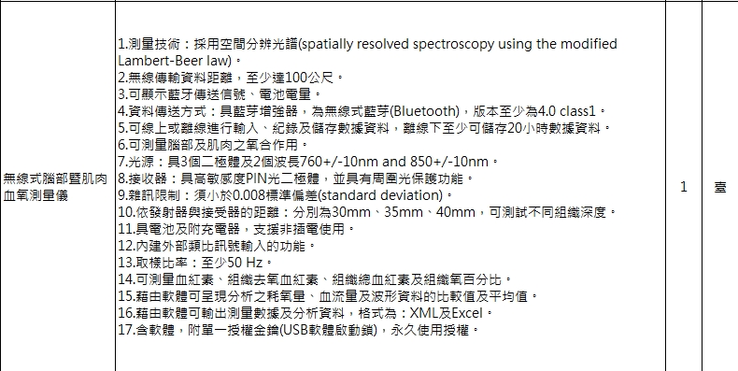
案例分享-無線式腦部暨肌肉血氧測量儀
23

Slide 24
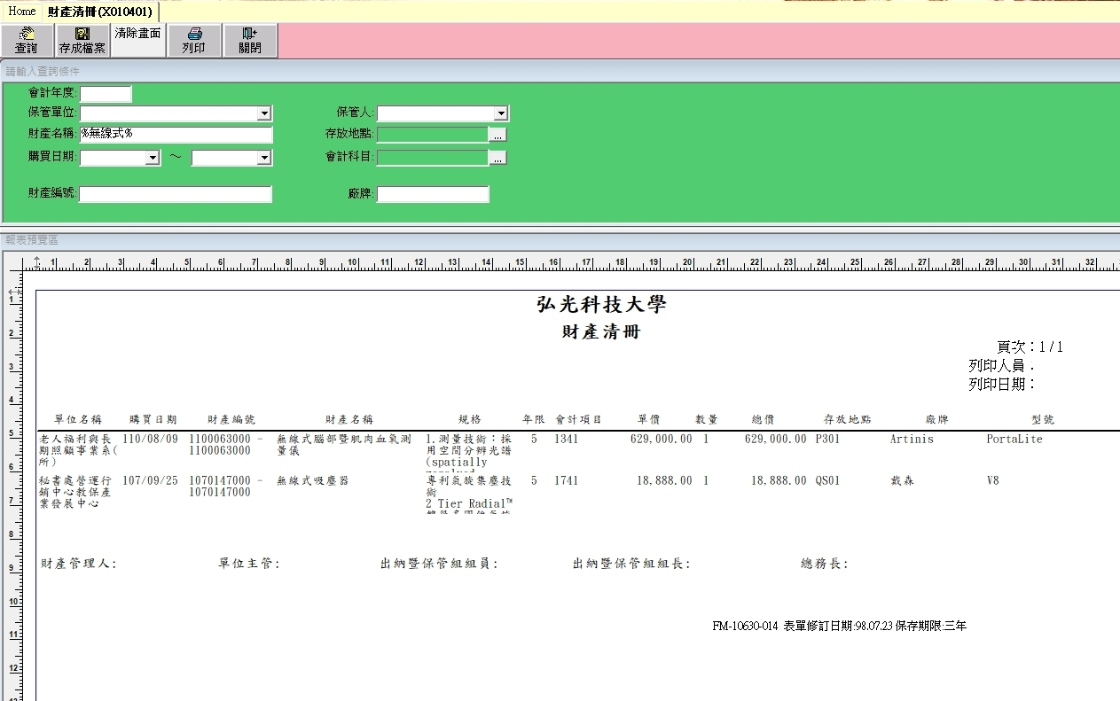
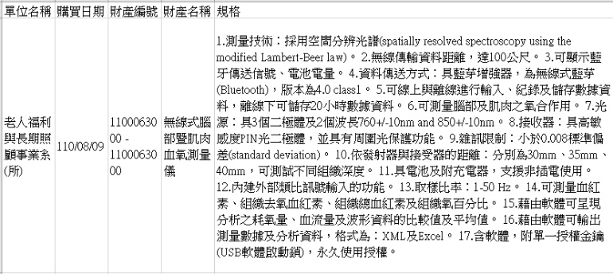
校內財產系統查詢方式
24
搜尋小撇步
於關鍵字前後輸入符號%，可顯示全部含有關鍵字的財產明細，ex. %無線式%
因為規格欄只能顯示部分規格，存成excel檔後可出現完整規格。

Slide 25
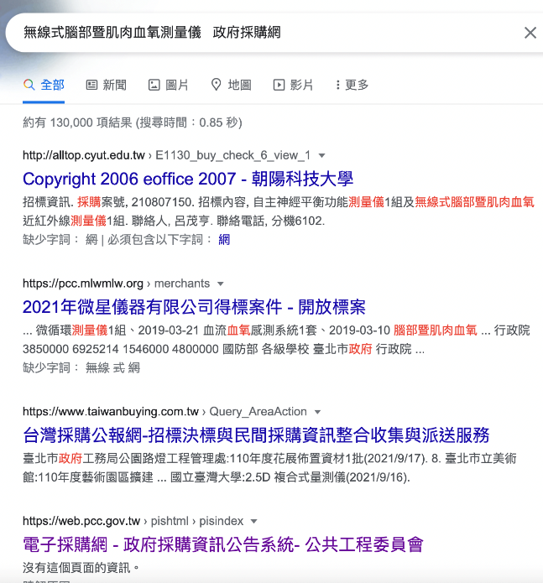
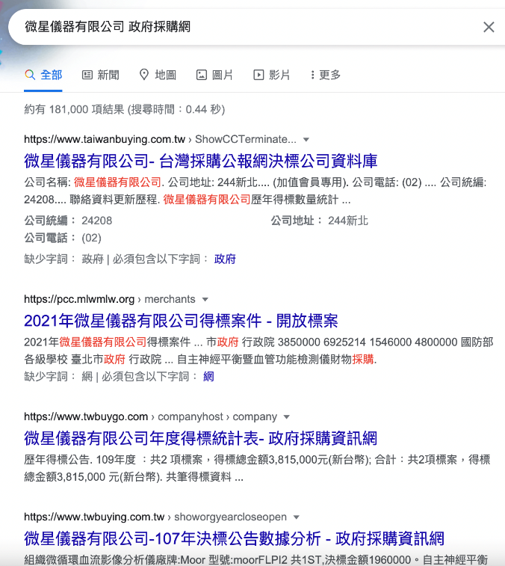
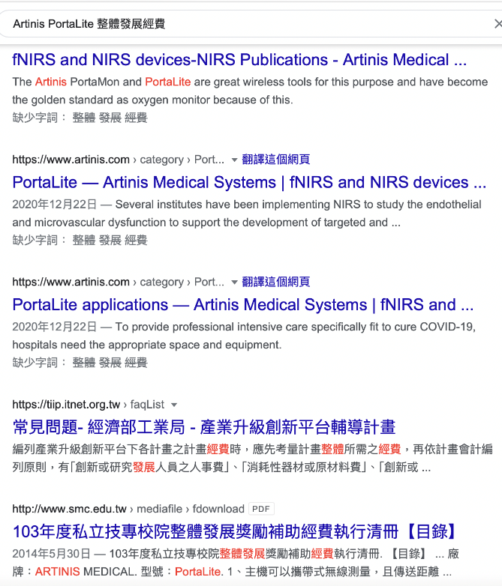
網路關鍵字查詢
25
設備名稱搜尋 | 廠商名稱搜尋 | 廠牌型號搜尋

Slide 26
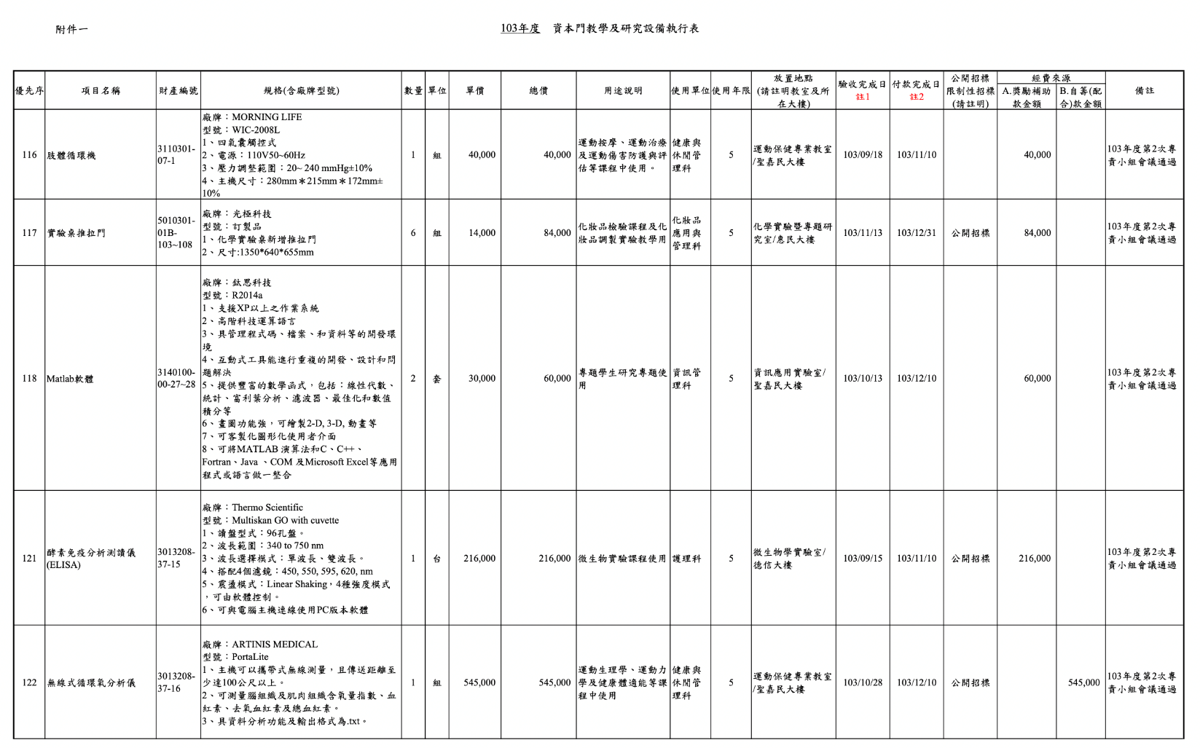
其他機構採購紀錄-其他學校整發執行清冊
26
利用廠牌、型號+整體發展經費，可查詢到部份學校採購過的設備規格。

Slide 27
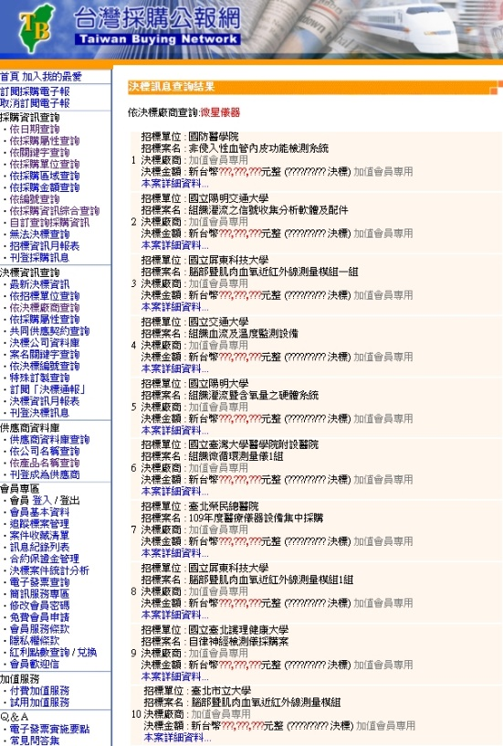
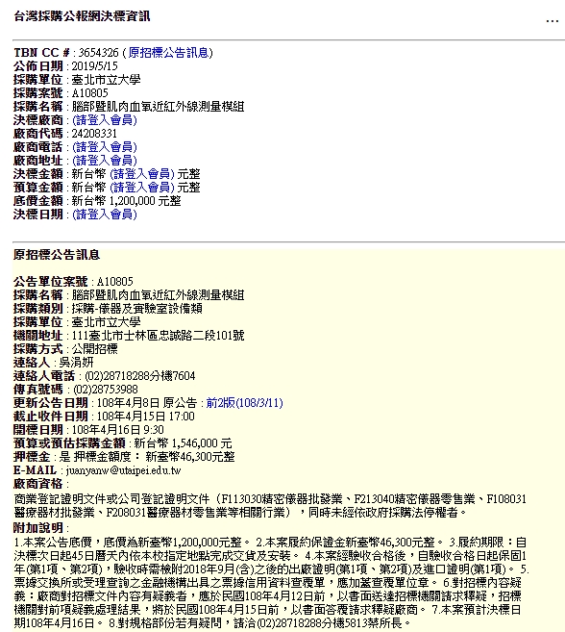
其他機構採購紀錄-台灣採購公報網
27
決標資訊查詢
1.依決標廠商查詢
2.案名關鍵字查詢
3.如要查詢更詳細之資料，可複製「採購案號」及「採購名稱」、公佈日期至政府電子採購網搜尋。

Slide 28
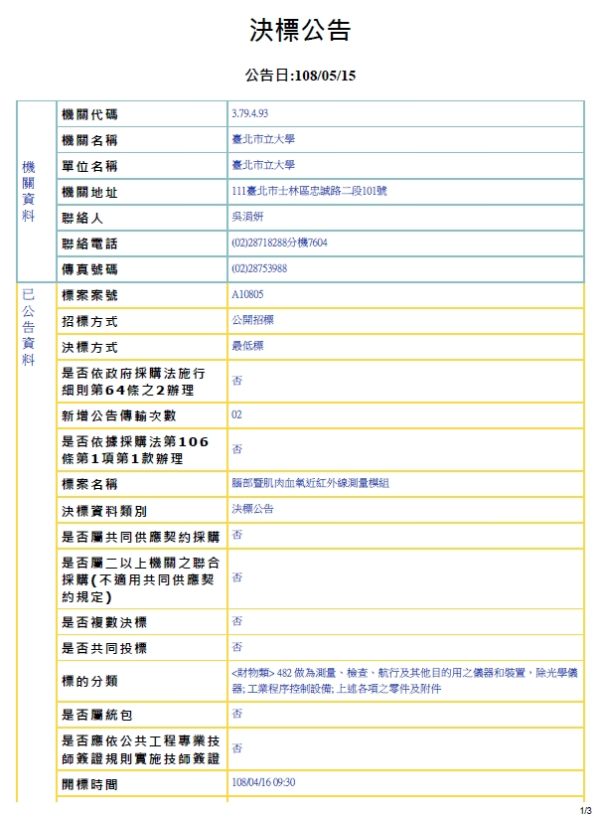
政府電子採購網-決標公告
28
1.點選標案名稱，即出現公告資訊。
2.可與採購單位聯絡人洽詢，暸解規格明細。

Slide 29
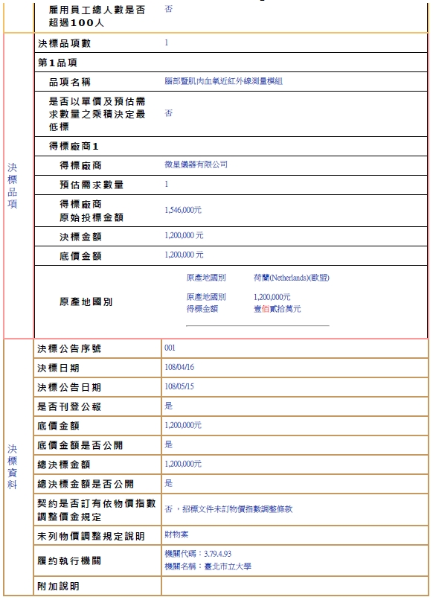
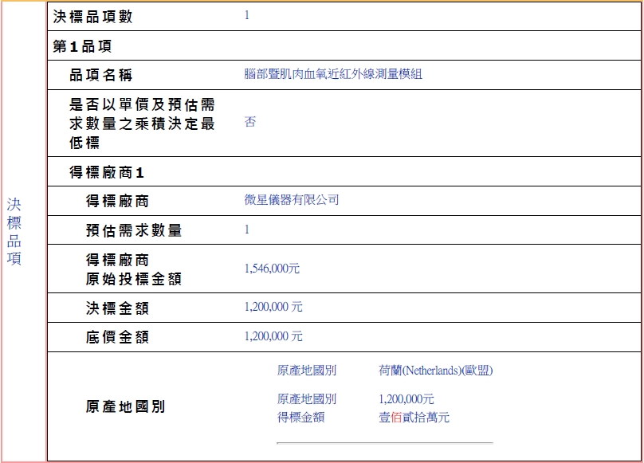
政府電子採購網-決標公告
29
決標品項：得標廠商、決標金額

Slide 30
訪價紀錄表填寫範例
30
訪價紀錄表
申請單位：老人福利與長期照顧事業系(所)
品名 | 規格 | 校內採購紀錄 |  |  | 其他機構 |  |  |  | 備註
 |  | 單位 | 年度 | 金額 | 資料來源 | 單位 | 年度 | 金額
無線式腦部暨肌肉血氧測量儀 | 廠牌：Artinis 型號：PortaLite | 老福系(所) | 110年 | 629,000元 | 台灣採購公報網 政府電子採購網 | 國立屏東科技大學 | 109年 | 405,000元 | https://www.taiwanbuying.com.tw/ShowCCDetailOri.ASP?RecNo=3989006 https://web.pcc.gov.tw/tps/main/pms/tps/atm/atmAwardAction.do?newEdit=false&searchMode=common&method=inquiryForPublic&pkAtmMain=53241081&tenderCaseNo=1091023194
 |  |  |  |  | 台灣採購公報網 政府電子採購網 | 國立屏東科技大學 | 108年 | 644,000元 | https://www.taiwanbuying.com.tw/ShowCCDetailOri.ASP?RecNo=3726977 https://web.pcc.gov.tw/tps/main/pms/tps/atm/atmAwardAction.do?newEdit=false&searchMode=common&method=inquiryForPublic&pkAtmMain=52875074&tenderCaseNo=1080909172
 |  |  |  |  | 台灣採購公報網 政府電子採購網 | 臺北市立大學 | 108年 | 1,200,000元 | https://www.taiwanbuying.com.tw/ShowCCDetailOri.ASP?RecNo=3654326 https://web.pcc.gov.tw/tps/main/pms/tps/atm/atmAwardAction.do?newEdit=false&searchMode=common&method=inquiryForPublic&pkAtmMain=52771605&tenderCaseNo=A10805
 |  |  |  |  | 整發執行清冊 | 聖母醫護管理專科學校 | 103年 | 545,000元 | 廠牌型號與本次採購一致，但規格僅列出三項。 http://www.smc.edu.tw/mediafile/9550011/fdownload/94/377/2015-2-25-16-11-28-377-nf1.pdf

Slide 31
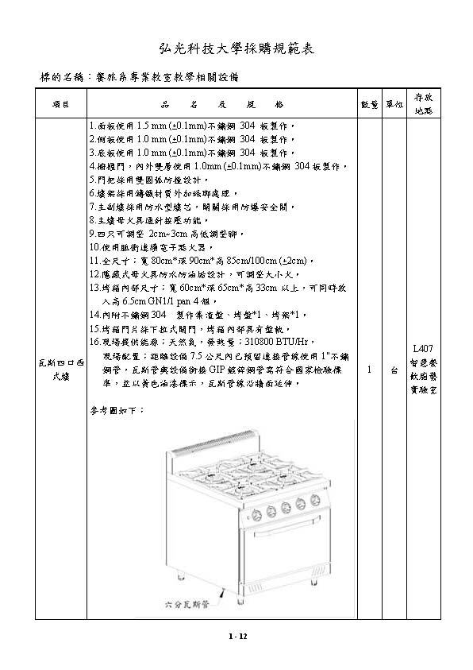
12-1 採購規格是否存在限制競爭之情況
31
不鏽鋼材質常遇單位寫「SUS 304」(日規)或「AISI 304」(美規)，導致有限定產地之疑慮，正確寫法應為：不鏽鋼 304
設備尺寸特殊，為某廠牌特有產品，明顯非常規尺寸，造成獨家產品限制競爭之嫌疑，若為空間因素，則應載明可容納之空間尺寸。
規格內規定須經ISO 「品質認證」要求，因非各家產品皆送認證，有特定廠商之疑慮，不應列入規範內。

Slide 32
12-2 採購規格是否存在限制競爭之情況
32
規格內放設備圖片，未多說明易引發限定廠牌之質疑，應述明「參考圖」、示意圖」等字樣。
無特殊原因不可限制廠商資格，如專利權、「軍公教或公、私立學校實績」、廠商資本額、檢附原廠正本型錄並加蓋代理公司及負責人章等。

Slide 33
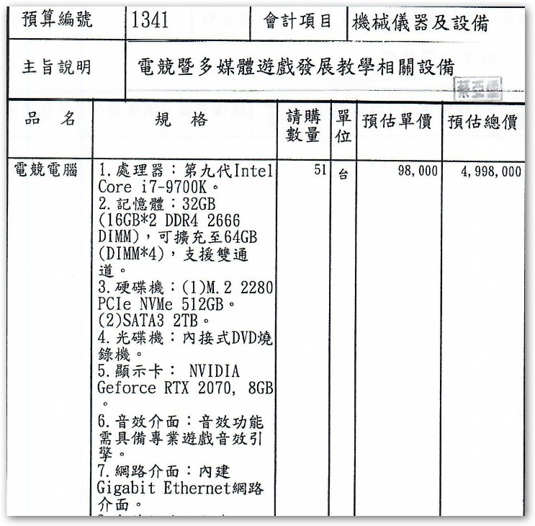
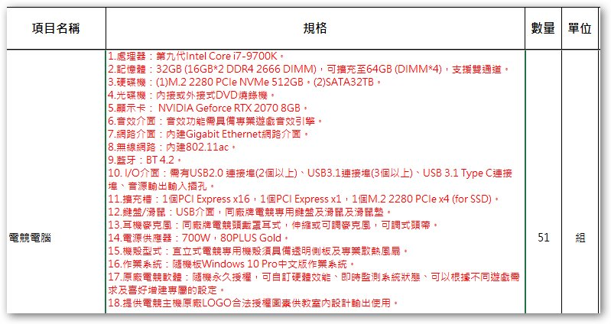
12-3 採購單資料是否與計畫書相符
33
採購單與計畫書之品名、規格、數量 、單位資料應相符

Slide 34
13-1 確認交貨期限應注意事項
34
備貨期
工程類或訂製品易有備貨期及施作期之狀況，應確認清楚，並分別述明。
進口品
1.交貨期長，約60天~120天不等，應含寄送時程。
2.如需申請免稅令需再多預留30天交貨時間。
多家廠商配合施作
不同案件需彼此配合，於適合時間才能進場施作。
存置地點
1.是否需配合工程或其他設備安裝時間？
2.可安裝或施工之時間點(如寒暑假、空堂時間)
計畫時程
採購案送出至完工驗收，應於計畫結案日前完成。

Slide 35
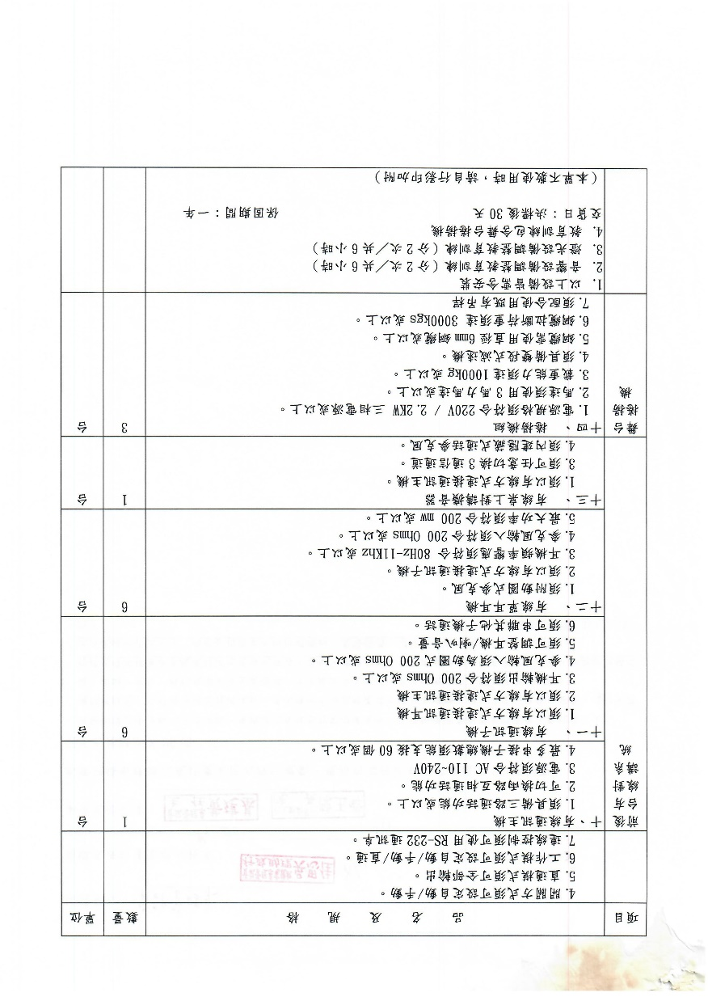
13-2 以毓麟館電競設備交貨期為例
35
本案109年9月15日決標，依招標文件規定需於109年10月15日完工，以利後續活動使用。
因空間未先預借，10月份活動滿檔且無法排開，無法讓承攬廠商進場施工，交貨期需展延至109年11月3日。
以本案為例：除廠商可交貨時程外，亦應考量該空間可供施作或安裝時間，才能估算出合宜之交貨期。

Slide 36
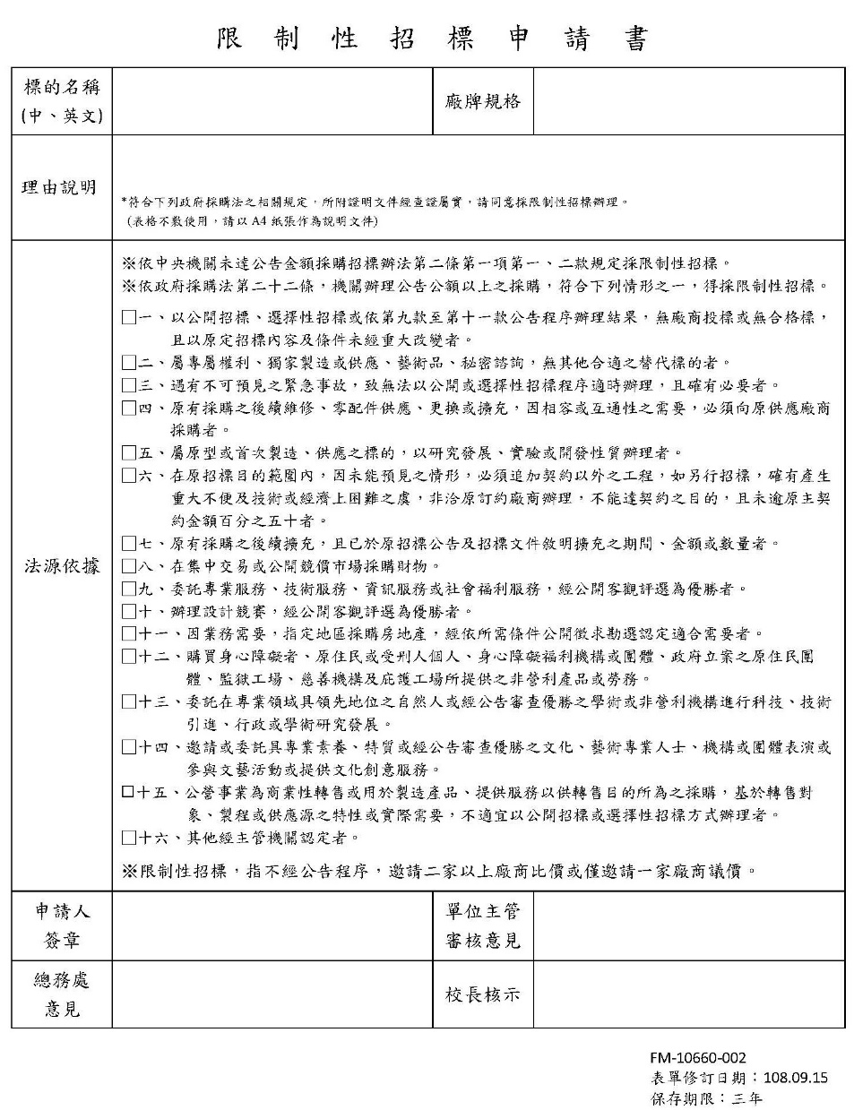
14-1 本案是否採用限制性招標
36
採購案如因特殊需求，需採限制性招標，應先經核准後才可執行預算。
請購單位應述明採限制性招標之原因，檢附於「限制性招標申請書」或簽呈內，送採購組評估，並經機關首長或上級機關核准。
申請書下載處：採購組→表單下載→FM-10660-002。

Slide 37

14-2 限制性招標申請核准單位
37
校內經費
01
經校長核准後始得辦理採購申請
經費來源
計劃經費
02
1.採最有利標方式：不限金額需經「計畫補助單位」核准。
2.依第16款-其他經主管機關認定者：金額達100萬以上，需經「計畫補助單位」及「工程會」核准。
3.其他：經校長核准後始得辦理採購申請

Slide 38
Thanks for coming
Have a nice day!

